Slide 1

HBase
2018-11-30
卢志宽

Slide 2

提纲：
Hbase介绍、定位
Hbase数据模型
Hbase存储架构
Spring集成hbase

Slide 3
Hbase初识
Hbase是分布式、面向列的开源数据库。 Hadoop Database，顾名思义，Hbase是Hadoop的数据库，存取数据所用，它是Hadoop项目的子项目。
简单看下Hbase表结构，对Hbase有一个初步概念。
HBase
Mysql
rowKey1 | family
 | name | age
 | tom | 12
rowKey2 | family
 | addr | name
 | asl | Lili
id | name | age | addr
1 | tom | 12 | Los
2 | Lili | 13 | asl

Slide 4
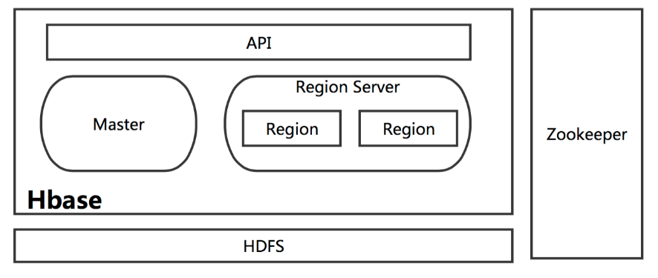
Hbase模块介绍
Hbase模块图，如下：

Slide 5
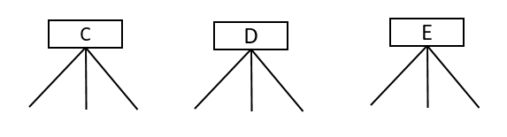
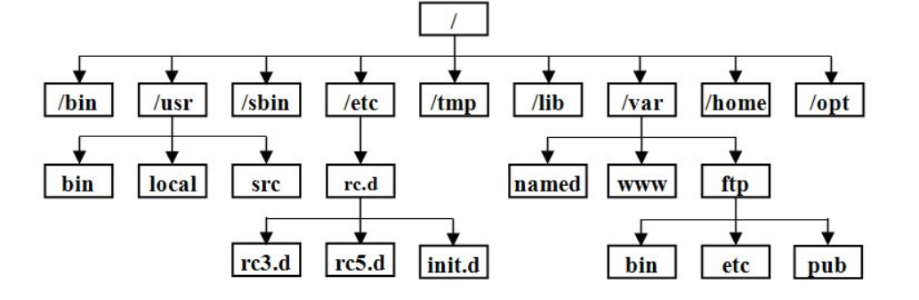
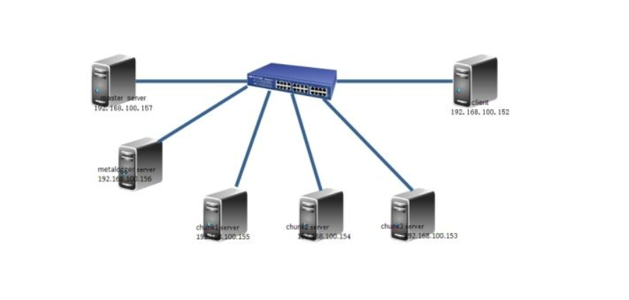
Hbase模块介绍
底层文件系统：HDFS
Hadoop distributed File System，分布
式文件系统
什么是分布式文件系统？
什么是文件系统？
Windows文件系统
linux文件系统
分布式文件系统

Slide 6
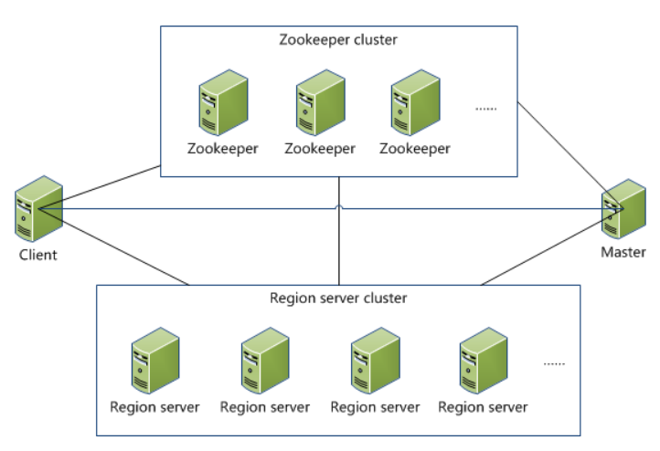
Hbase模块介绍
Hmaster：
管理所有RegionServer
DDL（data definition language）操作执行主体
管理所有数据分片region到RegionServer的分配

Slide 7
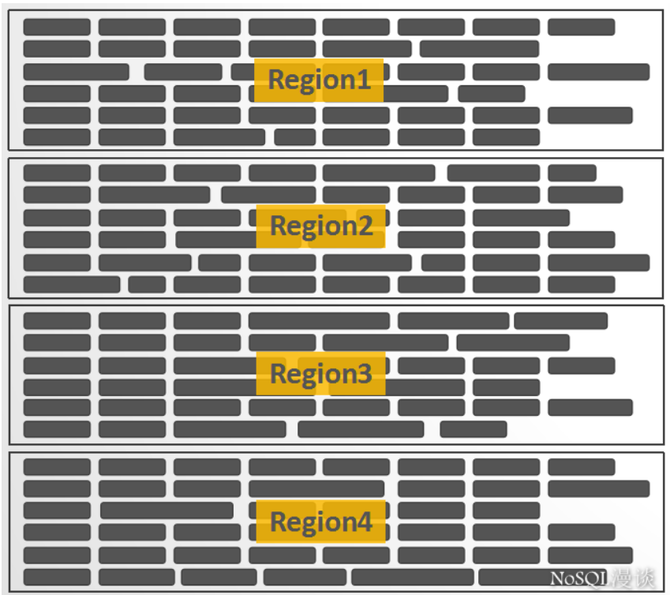
Hbase模块介绍
Region
region：将key的完整区间切割成一个个的“key range”，每一块key range称为region。
也可以这么理解：将HBase中拥有数亿行的一个大表，横向切割成一个个”子表“，这一个个”子表“就是Region。Region是HBase中负载均衡的基本单元
当一个Region增长到一定大小以后，会自动分裂成两个
RegionServer
Hbase中的数据服务节点。包括了多个region。
管理表格，实现读写操作，Client直接连接
RegionServer，并通信获取HBase中的数据。
region

Slide 8
Hbase模块介绍
Zookeeper：
Hmaster高可用(HA)的解决方案
负责Region和Region Server的注册
提供regionServer是否在线，保存hbase：meta系统表信息
Zookeeper发展到目前为止，已经成为了分布式大数据框架中容错性的标准框架。不光是HBase，几乎所有的分布式大数据相关的开源框架，都依赖于Zookeeper实现HA。
Client端连接Hbase的配置，其实就是配置zookeeper对应的IP与Port

Slide 9
HBase数据模型
1.逻辑视图
rowkey1 | Timestamp | family1 |  | family2
 |  | name | score | address | color
 | 16222588 | 张三 | 10
rowkey2 | Timestamp | family1 |  | family2
 |  | name | score | address | country
 | 1585555 | 李四 | 85
Rowkey:byte数组形式存储，是表中记录每条数据的“主键”，方便快速查找，rowkey的设计非常重要！
Column Family:列族。包含一个或者多个列。（为什么多出来个family？同一个family下的数据是放在同一个文件中的，Hbase建议把经常一起访问的列放在同一个family中，这样就可以在访问少数几个列时，只取尽量少的数据，提升性能）。
Column：列，隶属于某个family
Timestamp：时间戳
Value：Byte array

Slide 10
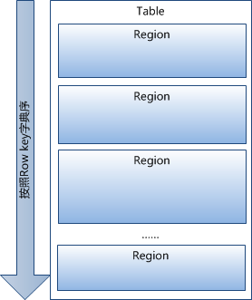
Hbase数据模型
2.物理模型：
表在行方向上分割为多个Region，Region是Hbase中分布式存储和负载均衡的最小单元。Region是按大小分割的，随着数据增多，Region不断增大，当增大到一个阈值的时候，region就会分成两个新的region。

Slide 11
T

Slide 12
T

Slide 13
T

Slide 14
T

Slide 15
T

Slide 16
T

Slide 17
T

Slide 18
T

Slide 19
T

Slide 20
T

Slide 21
T

Slide 22
T

Slide 23
The End！

